Slide 1


NLP Robot
Commander
Commande en français d’un TurtleBot3 dans un appartement simulé
Projet académique HESTIM
ROS 2 Humble, DistilBERT, Nav2 et Gazebo
Notes:
Présenter le projet en une phrase : une interface NLP transforme des commandes françaises en actions sûres pour un robot mobile. Annoncer que la démonstration couvre le traitement du langage, ROS 2 et la navigation dans Gazebo.
Sources du projet :
README.md
src/nlp_robot_commander/maps/apartment_map.png

Slide 2
Problème et objectif
Une phrase naturelle doit devenir une action robotique sûre
Transformer une consigne française en décision exécutable, sans laisser une ambiguïté atteindre le robot.
01
Comprendre
Identifier l’intention malgré les accents, la politesse ou une formulation familière.
02
Compléter
Extraire une destination autorisée et la convertir en coordonnées Nav2.
03
Sécuriser
Refuser les commandes ambiguës, niées, inconnues ou incomplètes.
04
Exécuter
Envoyer une action ROS 2 puis publier un statut observable.
02
Notes:
Insister sur la différence entre une simple classification et une commande robotique. Une bonne prédiction reste inutilisable si la destination manque ou si Nav2 ne peut pas exécuter le but.
Sources du projet :
docs/rapport_final.md, sections 1 et 2

Slide 3
Périmètre fonctionnel final
Trois intentions compatibles avec un TurtleBot3 mobile
navigate
stop
report
Se déplacer
Interrompre
Se localiser
« Va dans la cuisine »
« Arrête-toi »
« Où es-tu ? »
Action NavigateToPose
Annulation du but Nav2
Lecture de TF map vers base_link
Pourquoi pick a été retirée
Le TurtleBot3 Burger ne possède pas de bras. Le système refuse donc la préhension au lieu de simuler une capacité inexistante.
03
Notes:
Expliquer que le périmètre a été ajusté au matériel simulé. Cette décision améliore la cohérence du projet : chaque intention acceptée possède une implémentation vérifiable.
Sources du projet :
README.md, tableau des intentions
src/nlp_robot_commander/package.xml

Slide 4
Boîte à outils technique
Un environnement local reproductible sous WSL2 et Ubuntu 22.04
Robotique
ROS 2 Humble, rclpy, Nav2, TurtleBot3 Burger, Gazebo, RViz2
NLP
Python 3.10, PyTorch, Hugging Face Transformers, DistilBERT multilingue
LLM local
Ollama, llama3.2:1b, sorties JSON contraintes, mémoire SQLite
Évaluation
pytest, scikit-learn, Matplotlib, Seaborn, audits de dataset
Développement
Git, GitHub, VS Code Remote WSL, scripts d’installation et de diagnostic
04
Notes:
Présenter les outils par rôle. WSL2 permet d’utiliser ROS 2 Humble dans Ubuntu tout en développant depuis Windows et VS Code.
Sources du projet :
README.md, installation WSL2
requirements.txt
src/nlp_robot_commander/package.xml

Slide 5
Architecture du pipeline
Chaque étape produit une décision contrôlable et traçable
Entrée
Comprendre
Validation
ROS 2
Robot
Terminal
ou micro
Règles
LLM local
DistilBERT
Intention
Confiance
Destination
Action Nav2
Annulation
TF
TurtleBot3
dans Gazebo
Garde-fous permanents
Liste blanche des destinations Confiance minimale 0,65 Refus des ordres niés ou séquentiels Arrêt prioritaire
05
Notes:
Suivre le schéma de gauche à droite. Le LLM ne commande jamais ROS 2 directement. Le routeur reçoit uniquement une décision déjà validée.
Sources du projet :
README.md, diagramme d’architecture
src/nlp_robot_commander/nlp_robot_commander/command_processor.py

Slide 6
Démarche sur six semaines
Construction progressive du dataset jusqu’à la soutenance
Cadrage
NLP
Entités
ROS 2
Tests
Finalisation
S1
S2
S3
S4
S5
S6
Monde Gazebo
Waypoints
Dataset
Audit
Préparation
Entraînement
Extraction
Règles
Évaluation
Nœud rclpy
Nav2
Pipeline
50 commandes
Pannes
Corrections
Rapport
Démo
Dépôt Git
Les semaines 3 et 4 se chevauchent volontairement : les erreurs NLP apparaissent seulement quand le robot exécute réellement les décisions.
06
Notes:
Présenter le calendrier comme une boucle d’intégration. L’évaluation n’attend pas la dernière semaine : elle commence dès que le modèle et Nav2 peuvent communiquer.
Sources du projet :
Plan de travail HESTIM fourni pour le projet

Slide 7
Dataset et préparation
Corpus équilibré et séparation explicite des jeux
162
Répartition du corpus d’apprentissage
phrases d’apprentissage
54 par intention
126 entraînement
36 validation
Contrôles avant entraînement
45
Labels strictement limités à navigate, stop et report
Zéro doublon exact entre apprentissage, validation et test
Zéro quasi-doublon au-dessus du seuil 0,94
Accents, casse et ponctuation normalisés pour les règles
phrases de test indépendant
15 par intention
07
Notes:
Préciser que le test indépendant ne sert ni à l’entraînement ni à la sélection du checkpoint. L’audit cherche aussi les fuites proches, pas seulement les doublons identiques.
Sources du projet :
artifacts/dataset_audit.json
dataset/dataset.csv
dataset/test_commands.csv

Slide 8
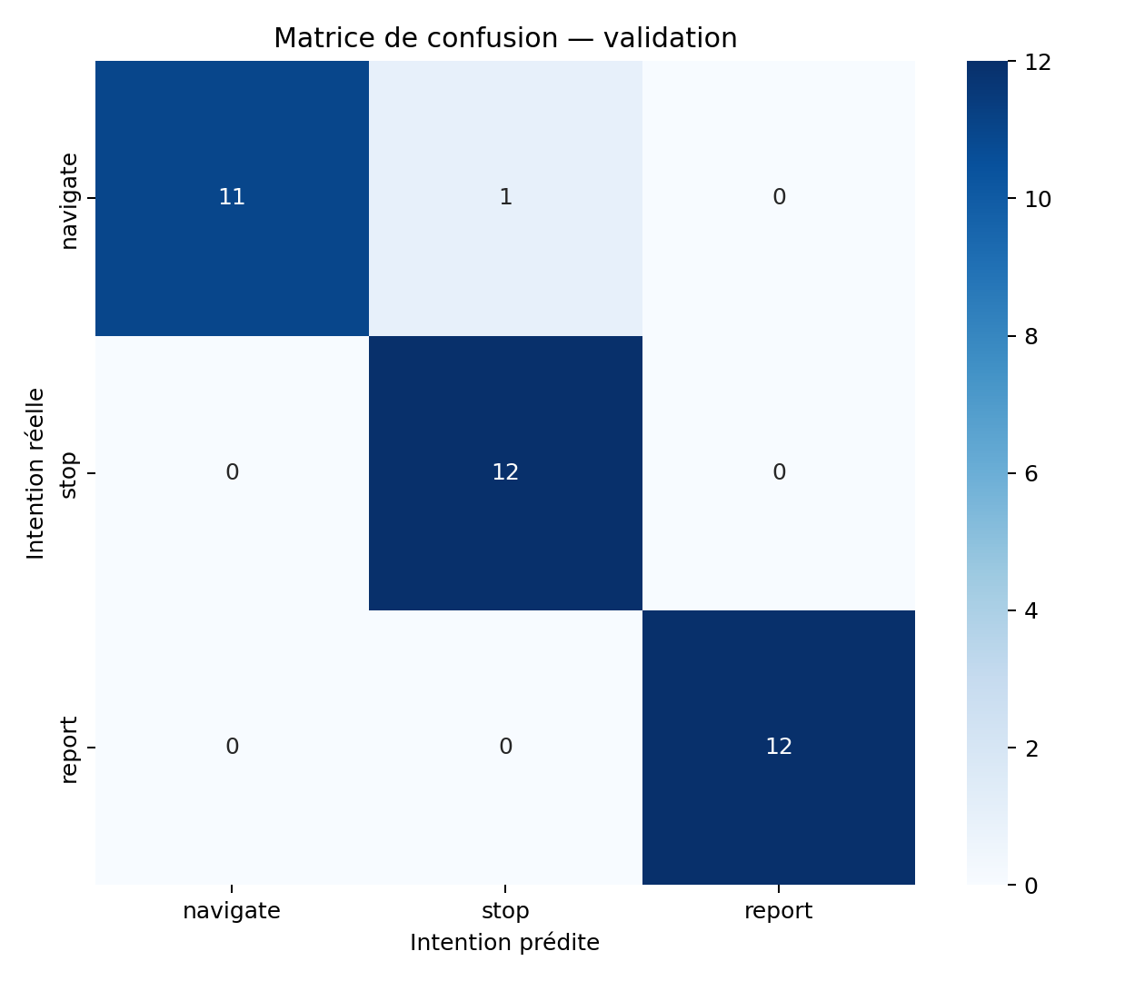
Entraînement DistilBERT
Classification multilingue des trois intentions
Configuration
Modèle
distilbert-base-multilingual-cased
Époques
12
Batch
8
Learning rate
2 × 10⁻⁵
Graine
42
Sélection
meilleur F1 macro de validation
Validation : 35 bonnes prédictions sur 36
08
Notes:
Décrire le fine-tuning supervisé. La seule erreur de validation confond une phrase navigate avec stop. Les autres classes obtiennent 12 bonnes prédictions sur 12.
Sources du projet :
artifacts/training_3intents/validation_metrics.json
artifacts/training_3intents/confusion_matrix.png

Slide 9
LLM local et mémoire
Une extension optionnelle encadrée par les règles de sûreté
Ollama + llama3.2:1b
Mémoire SQLite locale
Le modèle retourne uniquement un JSON contraint
La liste blanche et la confiance restent obligatoires
DistilBERT prend le relais si le LLM devient indisponible
Maximum de 200 commandes acceptées
Les 8 dernières commandes servent de contexte
Aucune modification automatique des poids du modèle
1. Va dans la cuisine
2. Refais la dernière commande
La mémoire retrouve la destination cuisine sans demander au LLM de l’inventer.
09
Notes:
Clarifier le mot apprentissage : la mémoire réutilise des commandes anciennes, mais elle ne réentraîne pas llama3.2 ni DistilBERT. Les règles déterministes gardent la priorité.
Sources du projet :
README.md, section LLM local avec mémoire
src/nlp_robot_commander/nlp_robot_commander/command_memory.py

Slide 10
Intégration ROS 2 et Nav2
Un appartement cohérent entre Gazebo et la carte de navigation
Interfaces principales
/nlp_command
entrée texte
/nlp_commander/status
événements JSON
/navigate_to_pose
action Nav2
map vers base_link
position TF
/cmd_vel
vitesse nulle complémentaire
Waypoints sûrs placés derrière les portes
10
Notes:
Montrer que le monde Gazebo et la carte Nav2 proviennent de la même définition. Les waypoints ont été déplacés au centre des zones libres après les essais réels.
Sources du projet :
docs/apartment_layout.svg
src/nlp_robot_commander/config/waypoints.yaml
launch/simulation.launch.py

Slide 11
Scénario de démonstration
Du lancement WSL au statut Nav2 final
1
Simulation
bash scripts/wsl_run_simulation.sh
2
Client
ros2 run nlp_robot_commander terminal_client
3
Navigation
va dans la cuisine
4
Position
ou est tu?
5
Arrêt
arrête-toi immédiatement
À observer : command_parsed, navigation_started, navigation_feedback, navigation_succeeded et position_report.
11
Notes:
Pendant la soutenance, garder le terminal client visible à côté de Gazebo. Lire un statut JSON seulement pour montrer la traçabilité, puis recentrer l’attention sur le déplacement du robot.
Sources du projet :
docs/HOW_TO_FIRST_RUN_ON_VSCODE.md
README.md, simulation ROS 2

Slide 12
Résultats mesurés
Les métriques NLP sont séparées du succès physique de navigation
Navigation réelle testée
Cuisine atteinte avec le waypoint sécurisé
Statut Nav2 : SUCCEEDED
63
15/15
tests automatisés
actuellement collectés
scénarios de sûreté
conformes
12
Notes:
Bien distinguer les trois mesures. La validation sert à choisir le modèle, le test indépendant mesure la généralisation sur 45 phrases et la campagne de sûreté vérifie les refus attendus. La réussite Nav2 reste une preuve séparée.
Sources du projet :
README.md, résultats mesurés
artifacts/training_3intents/validation_metrics.json
artifacts/test_campaign_3intents/metrics.json
artifacts/safety_campaign_transformers/metrics.json

Slide 13
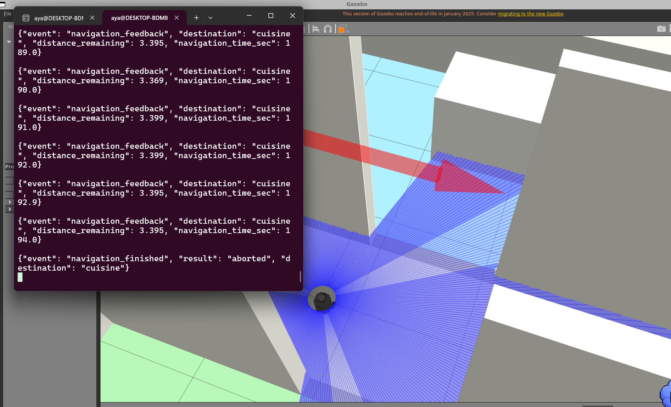
Modes d’échec et corrections
Les essais en simulation ont guidé les corrections du système
Double lancement Nav2
Détection et refus d’une deuxième simulation
Waypoint près d’un angle
Arrivée centrée derrière chaque porte
Formulation familière
Règles pour « ou est tu ? » et variantes
Installation WSL fragile
Scripts setup, build, check et guide VS Code
Exemple réel : distance figée, puis navigation_finished avec result aborted.
13
Notes:
Utiliser cette diapositive pour montrer la démarche d’ingénierie. Le robot bloqué a permis de mesurer sa pose, d’identifier le bord de porte et de tester un objectif centré qui a terminé avec SUCCEEDED.
Sources du projet :
Capture de test Gazebo fournie dans la session
scripts/wsl_run_simulation.sh
src/nlp_robot_commander/config/waypoints.yaml

Slide 14
Bilan et perspectives
Ce qui fonctionne
Prochaines étapes
Compréhension de trois intentions françaises
Validation sûre avant tout appel à ROS 2
Navigation et localisation dans un appartement Gazebo
Installation reproductible et dépôt Git documenté
Tester avec plusieurs utilisateurs et plusieurs graines
Ajouter une entrée micro avec Whisper local
Mesurer la robustesse au bruit et aux accents
Passer du simulateur à un TurtleBot3 réel
Le projet relie un modèle NLP mesurable à une action robotique observable.
Notes:
Conclure sur l’intégration complète plutôt que sur le score seul. Le principal résultat est un pipeline mesurable, sécurisé et démontrable. Ouvrir ensuite la discussion sur le robot réel et l’audio.
Sources du projet :
README.md, limites
docs/rapport_final.md, conclusion

